Slide 1
雜湊 hash
Yu-Wei Wu

Slide 2
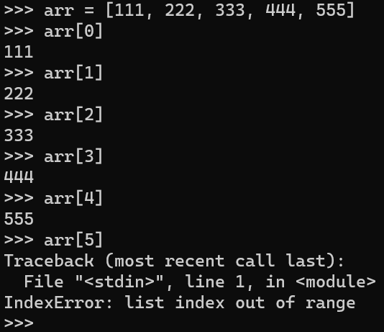
陣列一定是以數字做為編號
上個禮拜提過，陣列就是一連串可以透過編號來存取的資料。
通常是透過索引（index）來進行存取
陣列初始化
陣列存取
陣列存取超出範圍

Slide 3
不以編號進行存取的「陣列」
那有沒有不以索引進行存取的「陣列」呢？
答案是有的。只是原理和陣列不太一樣。
我們在陣列課程時提過「陣列的索引指的是索引位置與陣列開頭第一個元素的距離」
比如說arr[2]指的就是找到與arr[0]距離為2的元素
那如果索引不是編號、索引，或甚至不是數字呢？

Slide 4
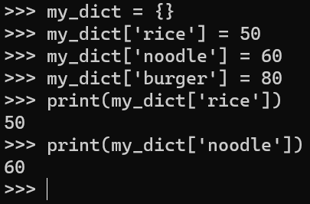
雜湊 hash
事實上，將雜湊說成陣列是不對的，因為雜湊的原理和陣列完全不一樣。
雖然用法看起來有點像…
問題來了：
剛剛提過陣列是透過計算索引與第一個元素的距離來進行存取的。
但是左邊的範例程式碼的「索引」根本就是文字，完全沒辦法計算距離。那hash究竟是如何進行資料存取呢？
這是Python hash（Python用語為dictionary）的範例程式碼

Slide 5
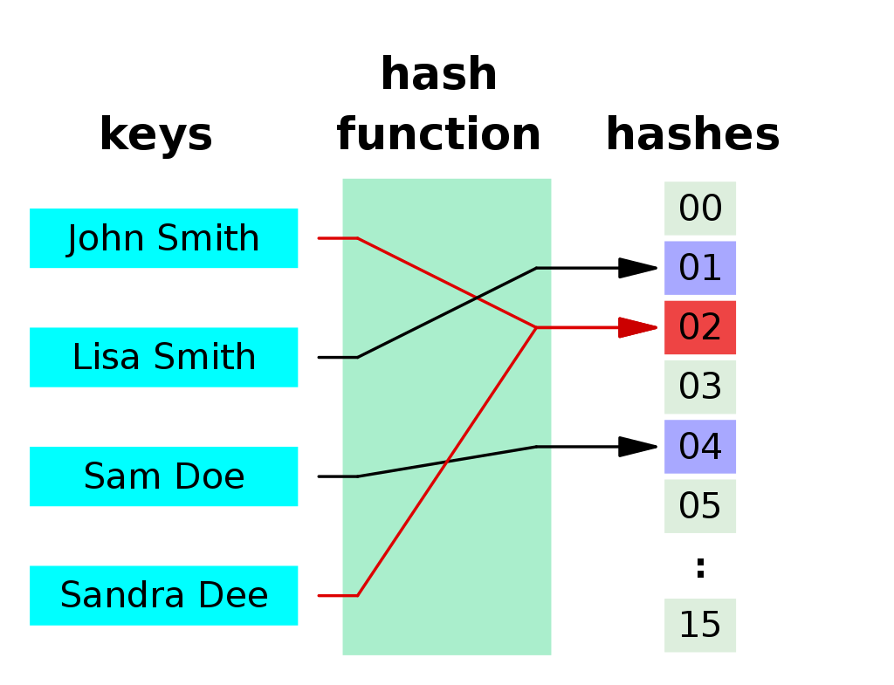
先來定義Hash
簡單來說，hash指的是一種function，可以將各式各樣的字串編碼成固定長度的數字。
換句話說，hash（動詞為hashing）可以透過編碼找出對應輸入字串（稱為hash key）的數字位置，並將對應數字存在該位置中。
https://en.wikipedia.org/wiki/Hash_function

Slide 6
Hash與陣列有甚麼根本上的不同？
除了陣列只能用數字來做為索引之外，這兩個資料結構有著相當不同的應用
陣列可以儲存資料，但無法很快速地搜尋資料（只能從陣列開頭處一個一個搜尋）
但Hash則可以透過hash function計算馬上找到儲存資料的記憶體位址，並立即拿取資料。
透過Hash搜尋
存取客戶XYZ的顧客編號資料
透過陣列搜尋
Hash function
只能一個一個循序搜尋
馬上找到確切的資料儲存位址
 |  |  |  |  |  |  |  |  |  |  |  |  |  |  |  | …

Slide 7
Hash的幾項基本理論要求
所有輸入的文數字（Hash key）都要能夠編碼成不同的固定長度數字。不能出現兩個字串編碼成同一個數字的狀況。
不過這個要求在真實世界有點強人所難。我們之後會提到問題為何，以及真實世界的電腦程式如何解決這個問題。
透過hash function編碼後的數字不能夠反轉譯回本來的文數字字串。
所以某種程度上來說hash function也是一種加密或密碼演算法。
Hash function的計算必須夠快速。

Slide 8
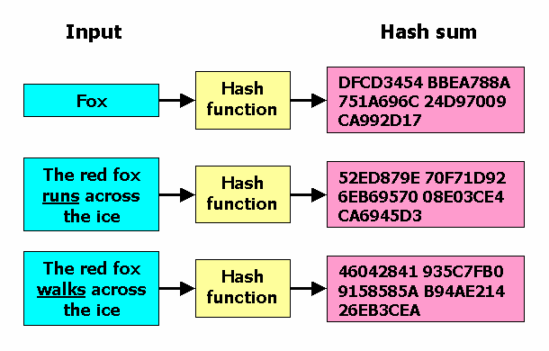
Hash值不能重複
理論上Hash function算出來的數字是不能重複的。這是因為hash最佳狀況就是一個蘿蔔一個坑，每一個數字算出來都是獨一無二的。這能夠確保資料儲存的排他性以及獨特性。
舉例來說，確保檔案正確性的MD5加密就是有著相當獨特性的hash function。
下載檔案後同時下載MD5檔，並比對下載下來的檔案算出來的MD5碼是否與下載的MD5一致。
當然MD5不是用來做資料儲存的。這裡只是舉個例子說明。
https://www.freecodecamp.org/news/md5-vs-sha-1-vs-sha-2-which-is-the-most-secure-encryption-hash-and-how-to-check-them/

Slide 9
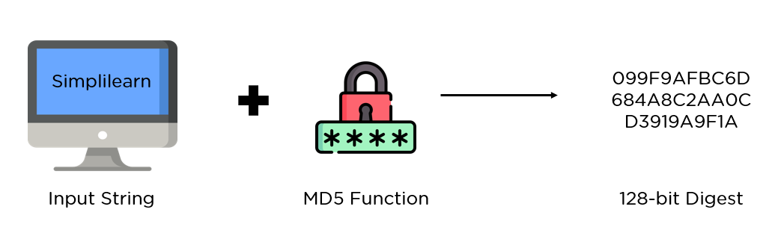
甚麼是MD5？
MD5是一種破壞性加密演算法。
這個演算法可以把任意長度的字串進行加密後，生成一串16進位碼。
這個加密過程是不可逆的，也就是無法從加密後的16進位碼反推回原本的字串。
https://www.simplilearn.com/tutorials/cyber-security-tutorial/md5-algorithm

Slide 10
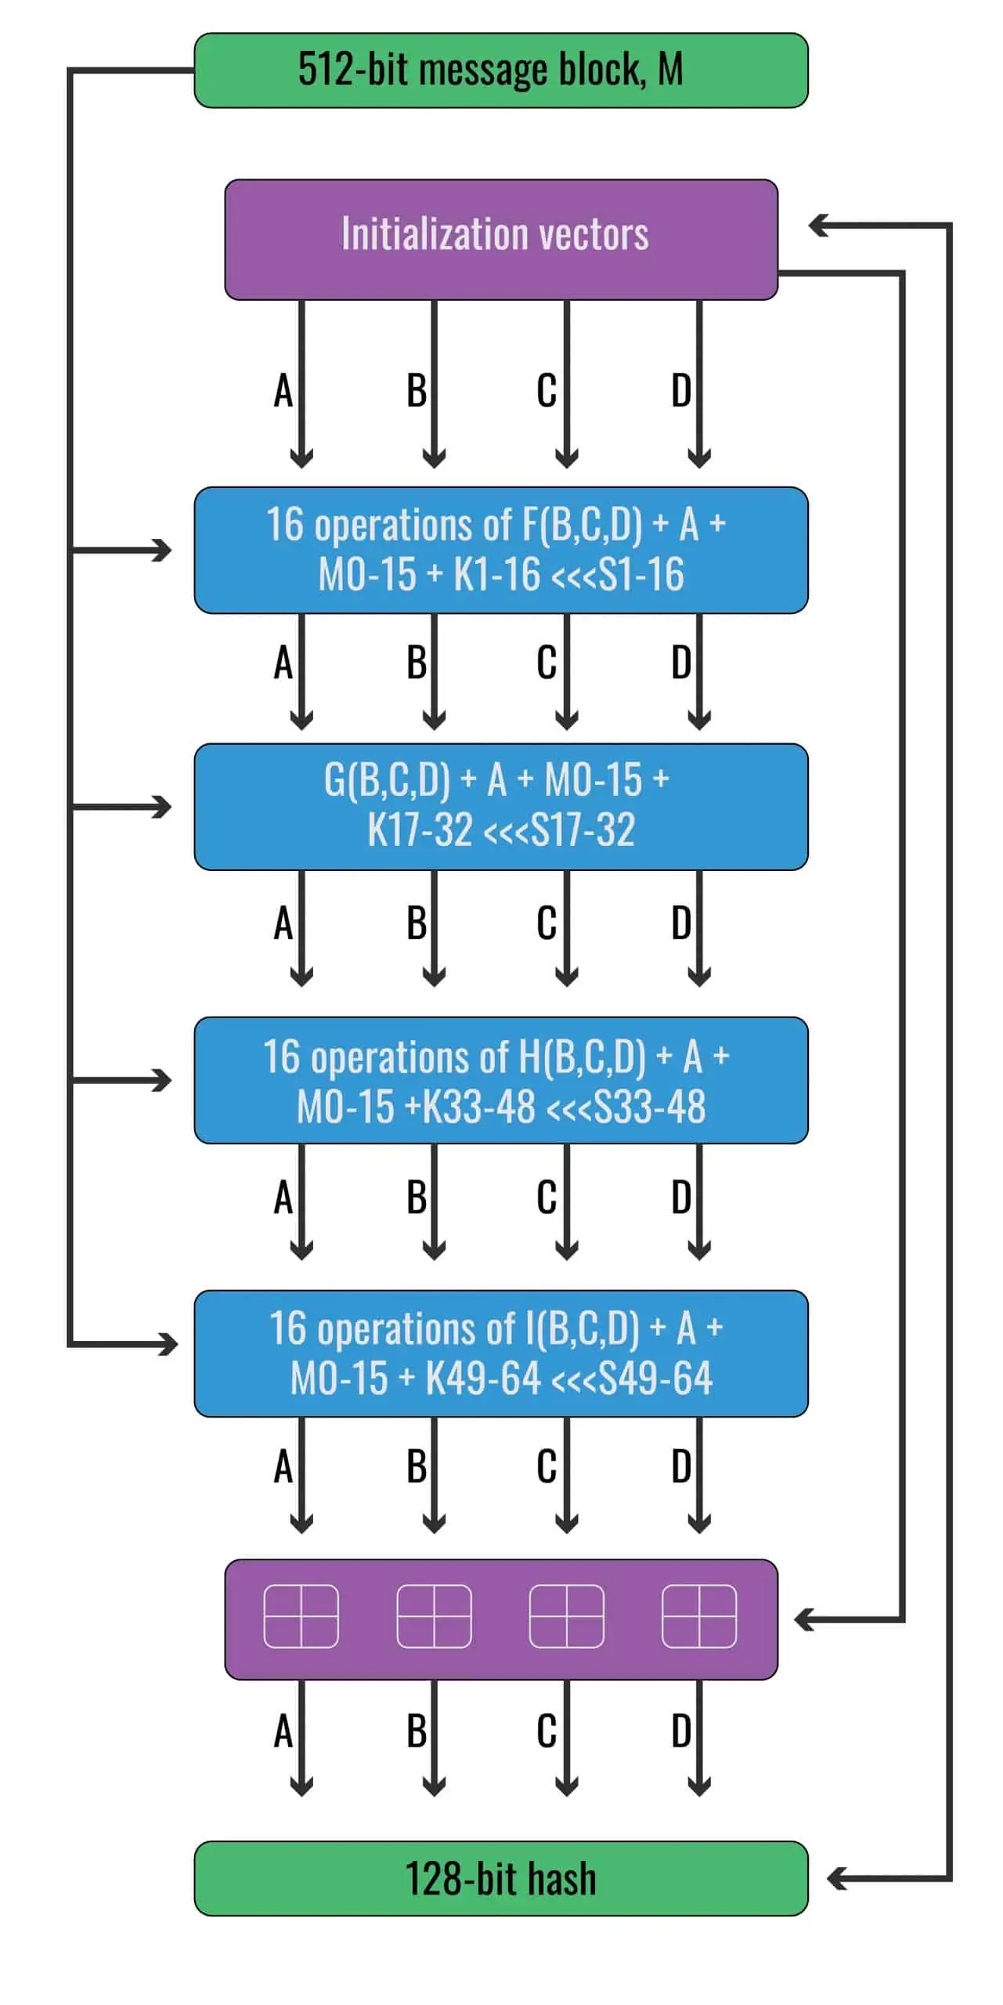
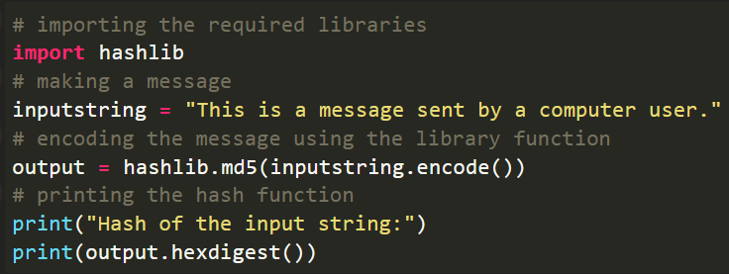
MD5演算法
步驟有點複雜，因為裡面會扯到許多的AND、OR、NOT之類的運算，以及bit shifts。
Python上面有library支援計算MD5
https://www.geeksforgeeks.org/what-is-the-md5-algorithm/
https://www.comparitech.com/blog/information-security/md5-algorithm-with-examples/

Slide 11
MD5加密字串無法反推的原因
使用了AND與OR等運算
AND
OR
X | Y | X AND Y
0 | 0 | 0
0 | 1 | 0
1 | 0 | 0
1 | 1 | 1
X | Y | X OR Y
0 | 0 | 0
0 | 1 | 1
1 | 0 | 1
1 | 1 | 1
無法反推

Slide 12
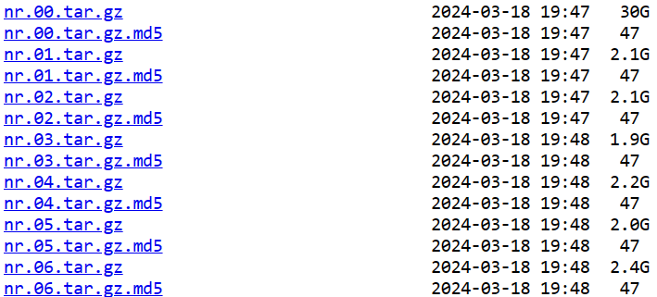
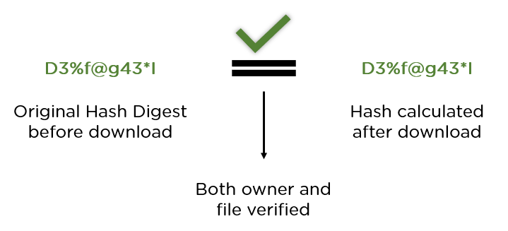
MD5檢查檔案完整性
舉例來說，這裡是某個公開資料庫的ftp網站列出的某些檔案。
每個大檔案都有著相關聯的MD5檢查碼。可以用來檢查下載的檔案是否完整，或是傳輸過程中有錯誤。
另外還可以注意到：不管原始檔案大小為何，所有的MD5檔案大小都是一樣的。
https://www.simplilearn.com/tutorials/cyber-security-tutorial/md5-algorithm

Slide 13
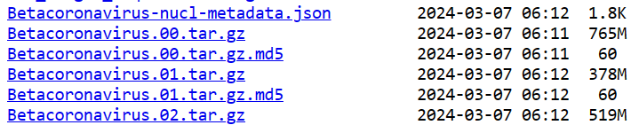
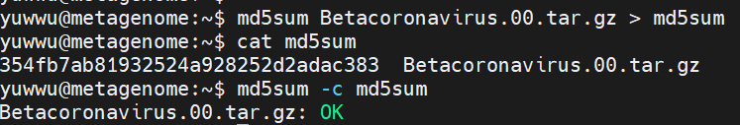
如何運用MD5檢查檔案完整性？
下載檔案與相對應的MD5檔。
比如說在這個例子中就是「Betacoronavirus.00.tar.gz」與「Betacoronavirus.00.tar.gz.md5」
接著在Linux上使用md5sum指令生成下載檔案的MD5碼，並與.md5檔進行檢查

Slide 14
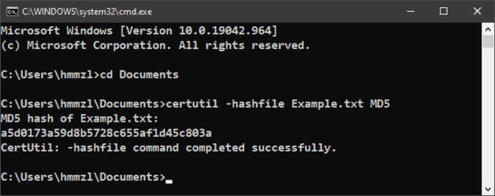
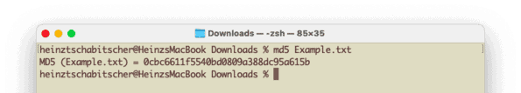
Windows與Mac的MD5檢查指令
Windows: certutil
Mac: md5
https://portal.nutanix.com/page/documents/kbs/details?targetId=kA07V000000LWYqSAO

Slide 15
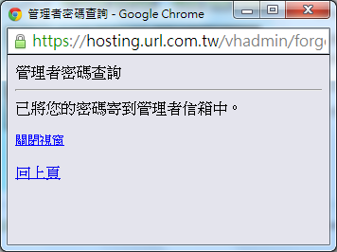
MD5另一個應用：密碼驗證
密碼在任何伺服器幾乎都不會以「明碼」形式保存，而是以破壞性加密的方式保存。
這樣子可以避免密碼表被入侵者獲取後反推回使用者密碼
而這裡的「破壞性加密」演算法其中之一就是MD5
(錯誤示範)
這張圖是某網站按下「忘記密碼」後系統會將密碼寄回使用者信箱。換句話說，該某某網站的密碼並沒有加密，而是以明碼方式儲存。

Slide 16
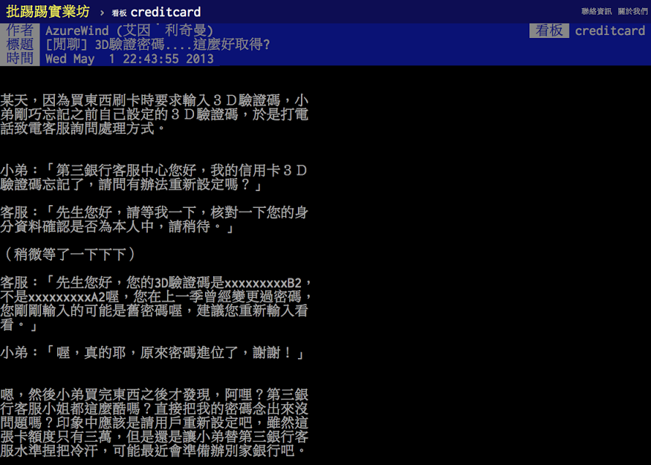
另一個錯誤示範
https://plainpass.com/

Slide 17
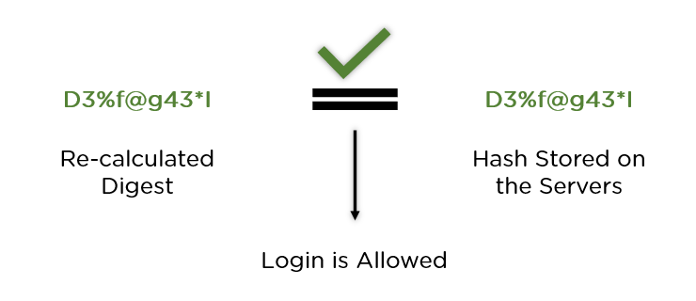
正確的伺服器驗證密碼方法
伺服器並不直接儲存密碼明碼，而是儲存加密過的數值（比如MD5加密過的16進位碼）
使用者在登入時，系統會將使用者鍵入的密碼經過加密運算，並與儲存的加密碼進行比對。完全相同才允許登入。
https://www.simplilearn.com/tutorials/cyber-security-tutorial/md5-algorithm

Slide 18
MD5漏洞
雖然MD5理論上來說很安全，但是後來有學者Marc Stevens發現安全漏洞：
只要準備兩份一模一樣的檔案（圖片、影像，或可執行檔），然後在其中一個檔案最後根據他提出的演算法進行非常細微的修改，就有可能產出MD5一樣，但檔案內容不完全一樣的狀況。
運算時間只需六秒。
很容易被作為攻擊手段
安全的檔案
通過審核後上架販售
在原本安全的檔案上架一段時間後偷換掉
包含攻擊碼的檔案(MD5一樣)

Slide 19
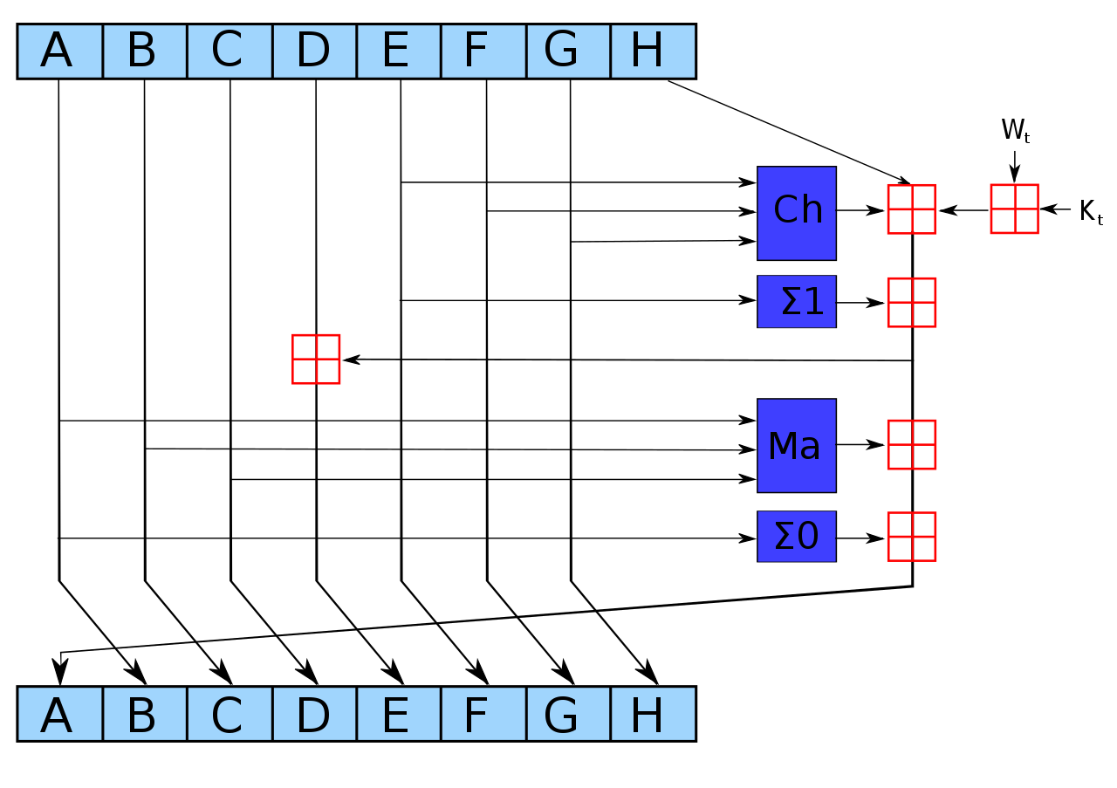
SHA (Secure Hash Standard)
由美國國家安全局（NSA）設計，並由美國國家標準與技術研究所（NIST）發布
總共有數個版本
SHA-0與SHA-1：已經被攻破所以目前不使用
SHA-2：包含SHA-256與SHA-512。
應用到巨大質數進行加密，且混雜程度比MD5強很多
SHA-3：更新一代的加密演算法。
目前所有作業系統平台（Windows、Linux、Mac）也都有程式支援SHA運算。只是經驗上來說公開軟體界還是比較常用MD5。
https://zh.wikipedia.org/zh-tw/SHA-2

Slide 20
Hash與加密釐清
Hash：通常指的是計算Hash值後，能夠透過這個Hash值在Table中找到相對應儲存的資料
因此Hash值一般是數字或記憶體位址等資料
加密：指的是字串會經過function計算後轉換成一個包含各種文數字（看似亂碼）的資料
因為目的不在於在記憶體中儲存資料，因此可以轉換成各種文字資料。

Slide 21
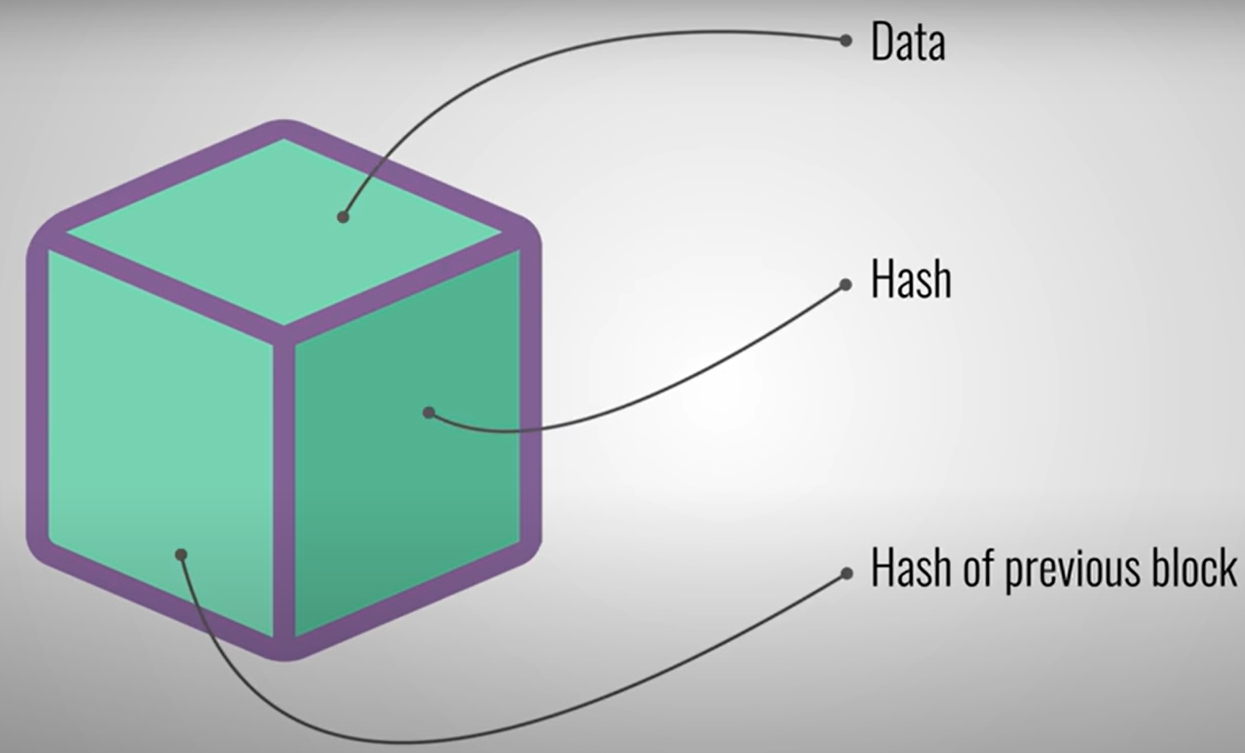
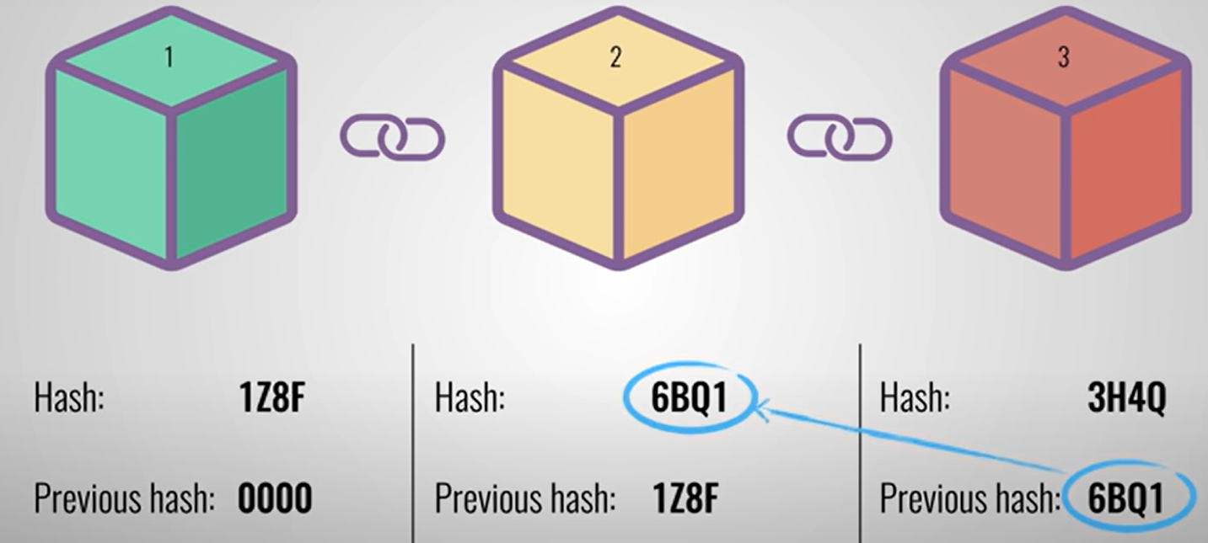
區塊鏈也用到Hash技術
簡單來說，區塊鏈就是一條存在於網路上，大家都可以存取，但幾乎沒有人有辦法修改的資料。
它也用到Hash技術來確保資料的完整性與正確性
https://www.youtube.com/watch?v=SSo_EIwHSd4&ab_channel=SimplyExplained

Slide 22
Hash值不能重複…嗎？
剛剛我們提到Hash值最佳狀況是不要重複。比如說兩個不同的字串一定會生成不同的MD5碼。
不過「 Hash值不能重複」在真實世界中有點困難。因為如果要達到「不能重複」的要求的話，Hash function對應的hash表格會非常的大。這是因為各種長度不等的文數字組合都要能夠找到單一對應位址，記憶體占用量會非常嚇人。
比方說兩個字串aaa與bbb，一個編碼成3756312，另一個編碼成289054234。則記憶體就需要至少289054234個integer或long int的空間才夠放。

Slide 23
Hash「碰撞（Collision）」
在真實世界中，算出來的hash值是有可能重複的。我們稱為hash碰撞（collision）。
最主要會發生碰撞的原因，是因為用來對應的hash table容量有限。所以一定會發生計算上的「碰撞」。
舉例來說，如果hash table的容量為100，那就很容易出現兩個字串算成同一個hash value的狀況。

Slide 24
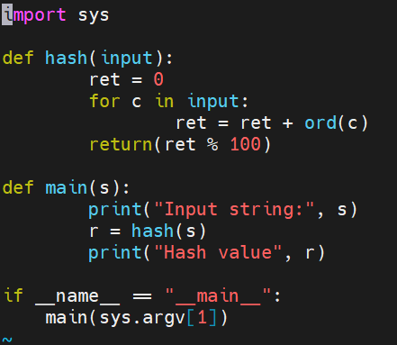
Hash「碰撞」實例
舉例來說，假設我們的hash table容量為100。則以下是我們的hash function。
Hash function: 將所有字串中的hash key文數字轉成ASCII碼，再將這些ASCII碼加起來後除以100取餘數。
執行結果：
$ python hashtest.py test1
Input string: test1
Hash value: 97
$ python hashtest.py test5
Input string: test5
Hash value: 1

Slide 25
那hash「碰撞」怎麼辦？
採用其他資料結構（如陣列或鏈結linked list）來一個一個記錄
Hash table
0
1
2
3
4
5
6
7
{}
Hash function
{‘test5’, ‘str8’}
{}
{}
輸入字串
{‘test8’}
{}
{}
{}
…
{}

Slide 26
如何尋找資料？
首先根據hash function找到相對應的hash table後，再一個一個搜尋。
Hash table
0
1
2
3
4
5
6
7
{}
Hash function
{‘test5’, ‘str8’}
{}
{}
輸入字串
{‘test8’}
{}
{}
{}
…
{}

Slide 27
採用其他資料結構處理碰撞的優缺點
優點
即使有資料碰撞，還是可以輕易地加入或刪除資料
比較直覺
沒有容量限制
缺點
需要另外實作另一個資料結構來處理碰撞
Hash table
0
1
2
3
4
5
6
7
{}
{‘test5’, ‘str8’}
{}
{}
{‘test8’}
{}
{}
{}
…
{}

Slide 28
Hash of hash (double hashing)
在hash「碰撞」的狀況中，要搜尋每個hash table的單一欄位時只能用循序搜尋法。
另一種不太常見的做法就是Hash of hash，也就是在碰撞後用另一個Hash表格來記錄。
理論上應該會比較節省計算時間，但是節省多少要看原先的Hash表格設計是否會相當容易產生碰撞，以及碰撞後是否會造成單一欄位出現太多元素而定。
因為實作較麻煩，而且優化空間較小，因此大部分人都會聚焦在減少Hash碰撞，而非再用一個Hash來記錄資料。

Slide 29
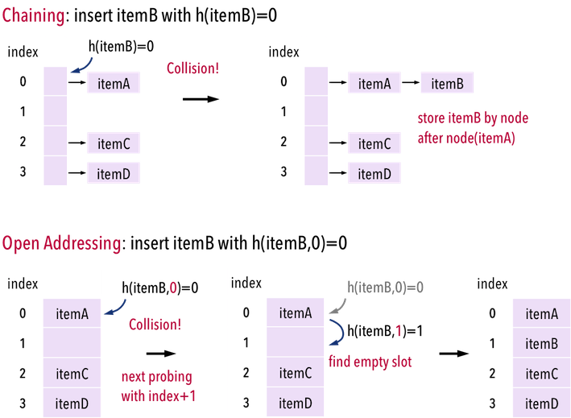
Open addressing
在先前的例子中，發生碰撞後Hash table會將相同hash key的資料「串」成一排。
Open addressing則是產生碰撞後，直接往後面找空欄位塞資料，直到
終於找到空的欄位，或是
所以欄位都滿了
為止
https://alrightchiu.github.io/SecondRound/hash-tableopen-addressing.html

Slide 30
Open addressing搜尋資料
由於Open addressing會在發生碰撞時直接往後面空欄位塞資料，因此在搜尋資料時也會在找到相對應的Hash欄位後往後繼續搜尋
停止條件：
找到資料
碰到空欄位
https://alrightchiu.github.io/SecondRound/hash-tableopen-addressing.html

Slide 31
Open addressing優缺點
優點
不需額外的資料結構來紀錄資料
缺點
不容易刪除資料
較不直覺
有容量限制
https://alrightchiu.github.io/SecondRound/hash-tableopen-addressing.html

Slide 32
hash table的容量
要決定hash table的容量並不是一件容易的事。
太小的話就會碰撞到沒完沒了，失去hash可以迅速計算對應數值查找資料的目的
最極端的例子就是hash table容量為1。這個狀況=陣列或鏈結linked list。
太大的話則浪費記憶體資源。

Slide 33



Hash function的選擇
Hash function最主要需要達成的功能有以下幾個：
能夠將輸入的文數字key轉成某種數字
能夠按照Hash table的容量將key塞進對應的table位置
比如說我們前幾頁列出了按照ASCII加總計算的hash function。但事實上hash function有無窮多種。
假設字串為S，c為字串的每個字元
ASCII加總
ASCII平方的加總
Unicode16加總
$$\sum_{c∈S}{ASCII_{c}}$$
$$\sum_{c∈S}{{\left(ASCII_{c}\right)}^{2}}$$
$$\sum_{c∈S}{Unicode{16}_{c}}$$

Slide 34
好的hash function？
理想中一個好的hash function必須能夠達到將輸入的hash key算出不同hash數值的功能
減少碰撞的可能性
舉例來說，考慮以下的hash function (假設table size 500)
a=1、b=2、c=3，…依此類推
hash(“abc”) = (1+2+3) % 500=6
hash(“def”) = (4+5+6) % 500 = 15
這個hash function有個很大的缺點，就是相似字串算出來的數值會一樣
hash(“abc”) = hash(“bac”) = hash(“cab”) = hash(“cba”)

Slide 35
好的hash function？-2
相較之下，以下這個hash function就比較好
這個Hash function還有一個小缺點：乘法太多
$$Hash\left(S_{1}S_{2}S_{3}…S_{n}\right)=S_{1}+p×S_{2}+p^{2}×S_{3}+…+P^{n−1}×S_{n}$$
假設p=7, hash table size = 500
Hash(“abc”) = (1 + 7*2 + 7²*3) % 500= 162
Hash(“cba”) = (3 + 7*2 + 7²*1) % 500= 66

Slide 36
好的hash function？-3
這個修改過的Hash function因為計算較簡單所以會更好一些
因為乘法比先前的hash function來的少上許多，所以計算更簡單快速
$$Hash\left(S_{1}S_{2}S_{3}…S_{n}\right)=S_{1}+p(S_{2}+p^{2}(S_{3}+…+P^{n−1}\left(S_{n}\right)))$$
一樣假設p=7, hash table size = 500
Hash(“abc”) = 1 + 7*(2 + 7²*(3)) % 500= 1044 % 500 = 44
Hash(“cba”) = 3 + 7*(2 + 7²*(1)) % 500= 360 % 500 = 360

Slide 37

好的hash function？-4
一個好的hash function還必須能夠達到盡量將輸入的hash key平均分配到hash table的功能
整體搜尋時間最小化
比如以下就是一種常用也常見的字串hash function
假設字串為S，n為字串長度
這是質數
$$\sum_{c∈S}{ASCII_{c}×{31}^{n−1}}$$
這是Java用來計算字串hash value的公式
https://computinglife.wordpress.com/2008/11/20/why-do-hash-functions-use-prime-numbers/

Slide 38
質數?
數學家發現質數的使用可以讓hash value的分布更加均勻，比較不會出現其中一個籃子特別容易出現一大堆碰撞的情況。
而也有專家指出hash table的容量設為質數的話也會讓分布更均勻

Slide 39
Hash功能
一般程式語言的hash table都有著以下幾個常見功能
將某字串或數值的key加入Hash
從Hash中移除某字串或數值的key
查找某字串或數值key的hash value
當碰撞產生時，能夠記錄下所有相同hash值的字串或數值key

Slide 40



Python hash (dictionary)
在Python中，Hash稱為dictionary。概念則是完全一樣。
宣告hash（如果寫成={}就代表是空hash）
將字串key加入hash
變動hash value的內容
印出hash內容

Slide 41
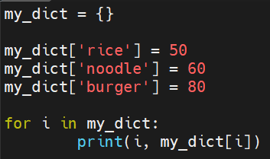
Hash “key”與”value”
基本上，Hash的使用常常是將特定的key相對應數值存在hash表中，然後要查找時再一個一個找出來。
絕大部分程式語言可以列出所有的key值
https://en.wikipedia.org/wiki/Hash_function

Slide 42
為什麼使用hash？
因為hash可以最快速地達到瞬間找到資料相對應數值的目的。
舉例來說，如果我用陣列來記錄全班同學的成績。那如果想要找特定同學的成績時我就要從陣列頭開始找起。
但如果透過Hash的話，透過hash function的計算，我可以馬上找到該位同學的成績。
在這個狀況下Hash就會是超級有用的資料儲存結構

Slide 43
Hash的唯一限制
不管哪個程式語言，hash的使用幾乎只有一個限制，就是同樣的hash key不能對應到不同的數字。
比如說如果我想將’burger’同時對應到80與90，那就不行。
在實作上，如果想將兩個相同的key對應到不同的數值的話，程式語言一般會用後者覆蓋掉前者。

Slide 44
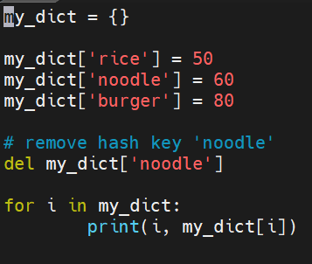
移除某個hash key
Hash當然也支援移除key。
以下是Python移除key的語法。

Slide 45
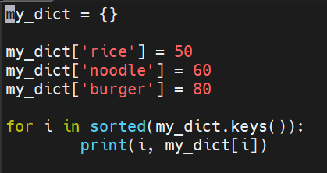

Hash照數字或字母排序印出
Hash當然也支援照key或對應數值的大小順序印出。
比如以下這段程式碼就會照著key的字母順序印出hash表中的數值
照相對應數值（比如說以上例子照50、60、80的順序印出來）的程式碼比較複雜點。不過網路上都有教學。這就給同學們自己練習了。

Slide 46
Hash與陣列，again
那Hash可否取代陣列？
答案是不行。因為兩者用途不同。
Hash雖然看起來有一些陣列沒有的好處（比如說隨機存取），但Hash需要額外的計算Hash key的時間，且Hash用來儲存資料的記憶體需求比單純的陣列大上許多。
需視情況使用。如果可以用簡單陣列的來存取的就不需要Hash。只有需要透過Hash key進行存取的（比如說加總所有作業與考試來計算同學學期總成績）才需要使用到Hash。

Slide 47
作業說明
在這次的作業中我給了一個很長的檔案。裡面有將近九百個重複性很高的詞彙。請同學們讀進檔案後，運用hash（或Python的dictionary or C++的map）告訴我幾件事
總共有多少種不重複的詞彙
每個詞彙出現幾次
Hint: 運用hash，在讀到一個詞彙時首先查找這個詞彙有沒有存在hash裡。如果沒有的話就將這個詞彙（key）存進hash，並設定相對應數值為1。而如果有的話就將相對應數值+1。

